Slide 1
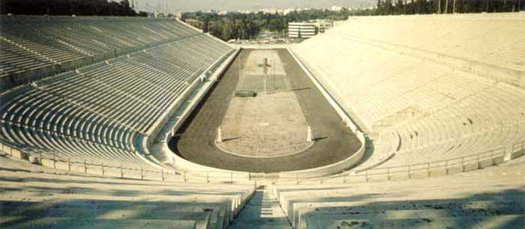
ΔΙΠΛΩΜΑ ΣΥΜΜΕΤΟΧΗΣ
ΕΛΛΗΝΙΚΗ ΔΗΜΟΚΡΑΤΙΑ ΥΠΟΥΡΓΕΙΟ ΠΑΙΔΕΙΑΣ ΘΡΗΣΚΕΥΜΑΤΩΝ
ΚΑΙ ΑΘΛΗΤΙΣΜΟΥ
ΔΙΕΥΘΥΝΣΗ ΦΥΣΙΚΗΣ ΑΓΩΓΗΣ
ΟΡΓΑΝΩΤΙΚΗ ΕΠΙΤΡΟΠΗ ΣΧΟΛΙΚΩΝ ΑΘΛΗΤΙΚΩΝ ΔΡΑΣΤΗΡΙΟΤΗΤΩΝ Ν.ΗΡΑΚΛΕΙΟΥ
ΤΜΗΜΑ ΦΥΣΙΚΗΣ ΑΓΩΓΗΣ & ΣΧΟΛΙΚΟΥ ΑΘΛΗΤΙΣΜΟΥ Δ/ΝΣΗΣ Π/ΜΙΑΣ ΕΚΠ/ΣΗΣ ΗΡΑΚΛΕΙΟΥ
Απονέμεται στ… ….…………………………………………………………………………….…………………………….…, μαθ………
του …………………………………για την συμμετοχή τ..…… στο άθλημα ………………………………………..
Αγώνων Αθλοπαιδείας, που διεξήχθησαν στo Ηράκλειο κατά το Σχολικό Έτος 202 - 202
Ηράκλειο / /202 Η ΟΡΓΑΝΩΤΙΚΗ ΕΠΙΤΡΟΠΗ
Κατσαμποξάκης Ιωάννης Τζιαναμπέτη Αναστασία

